Slide 1
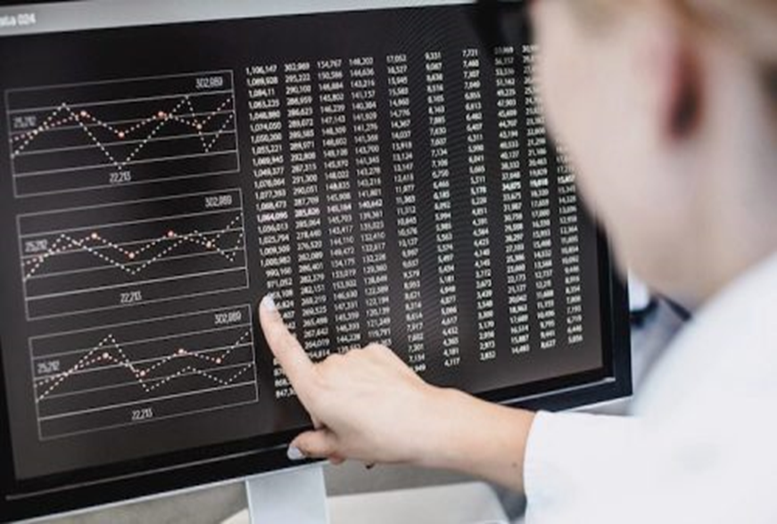
Worldline MS Italia
CAMERA COMMERCIO
FIRENZE

Slide 2

VOLUMES TREND BY MERCHANT CATEGORY
Base di riferimento anno 2019

Slide 3
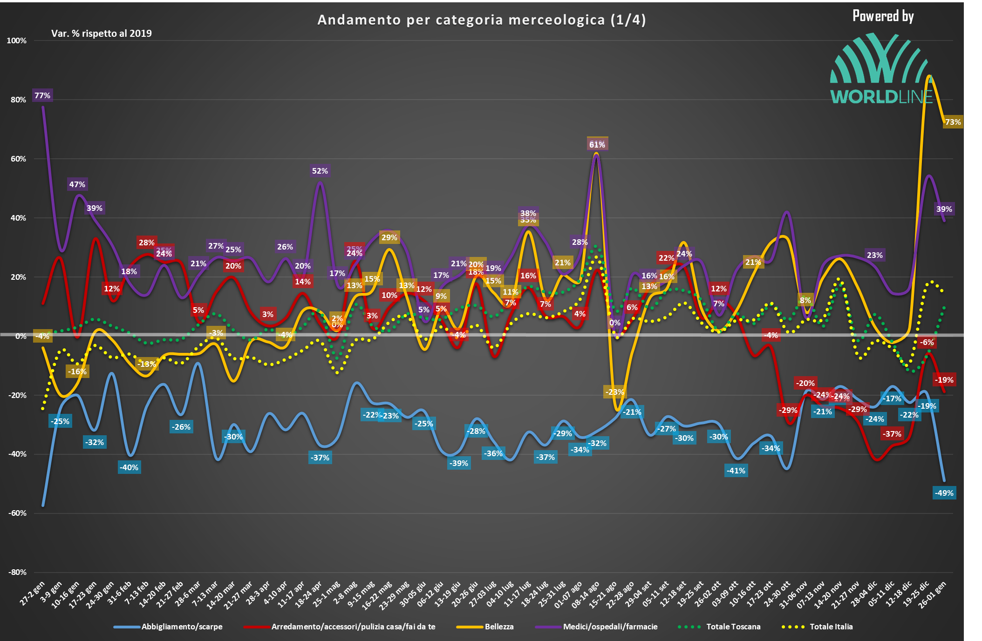

Slide 4
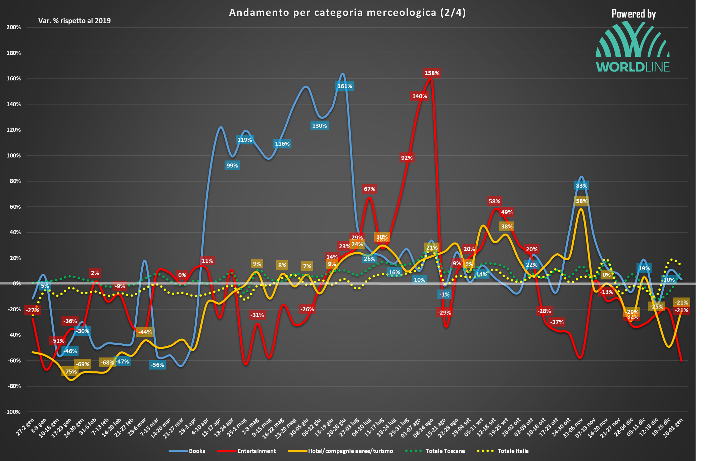

Slide 5
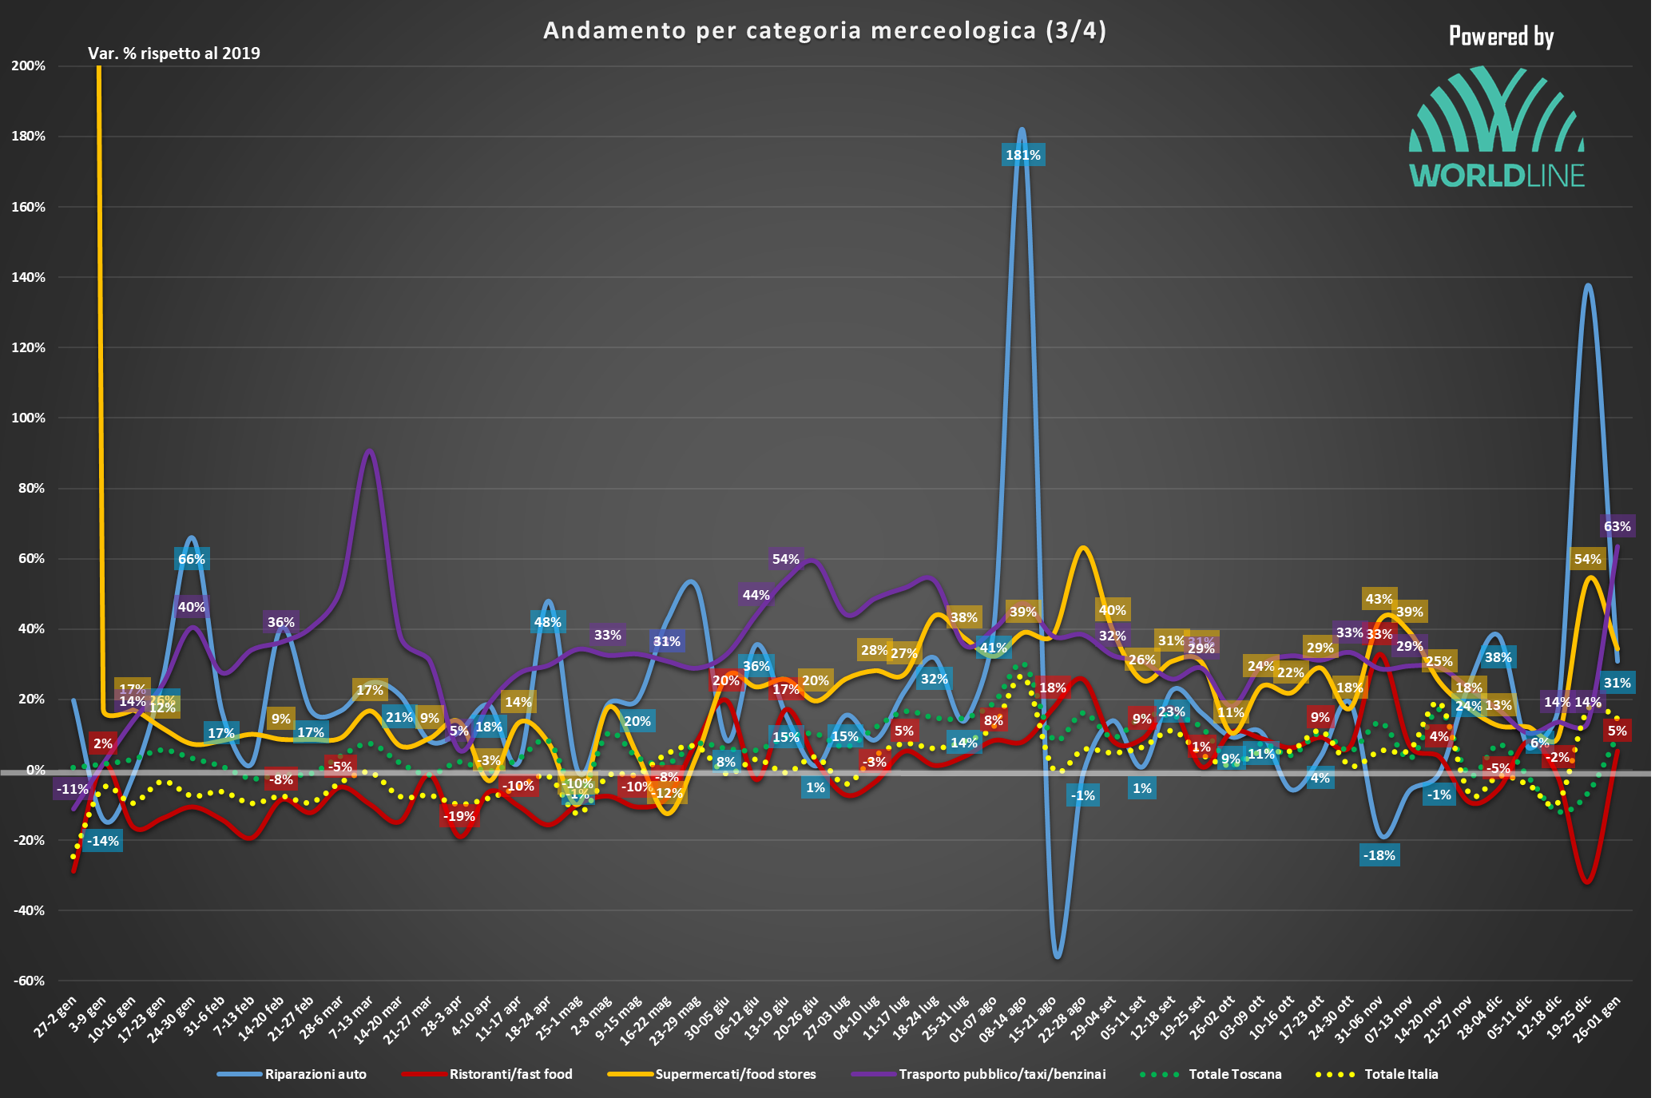

Slide 6
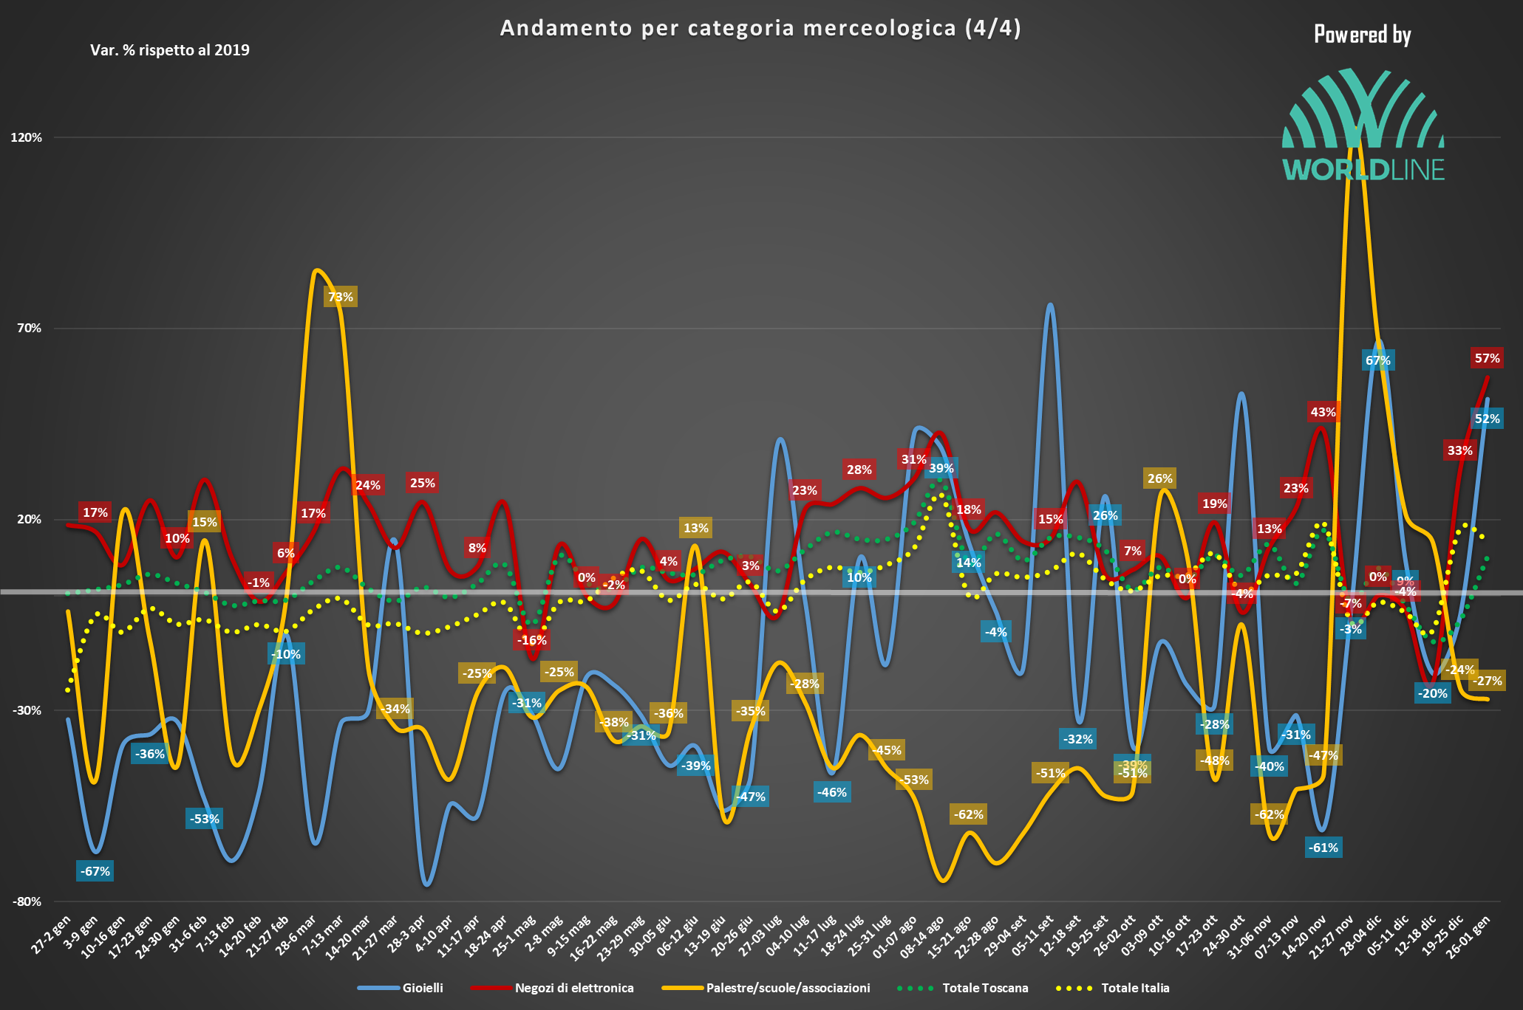

Slide 7

VOLUMES TREND BY COUNTRY
Base di riferimento anno 2019

Slide 8
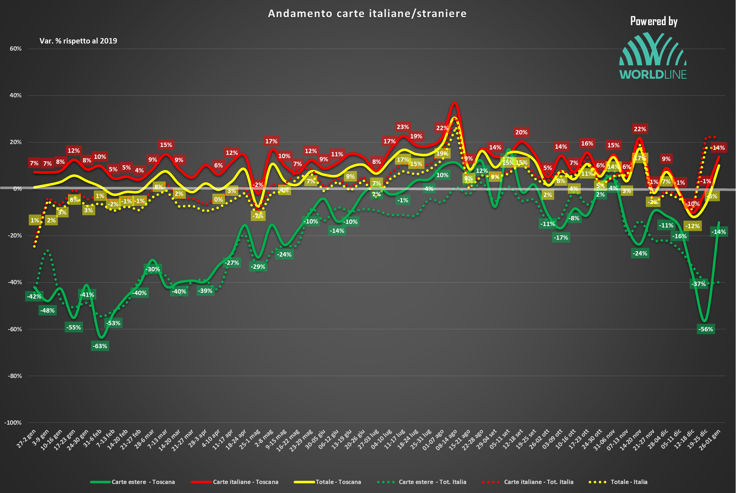

Slide 9
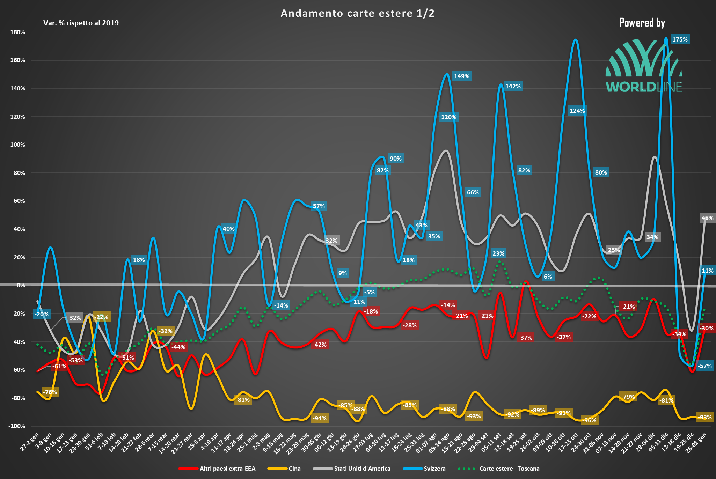

Slide 10
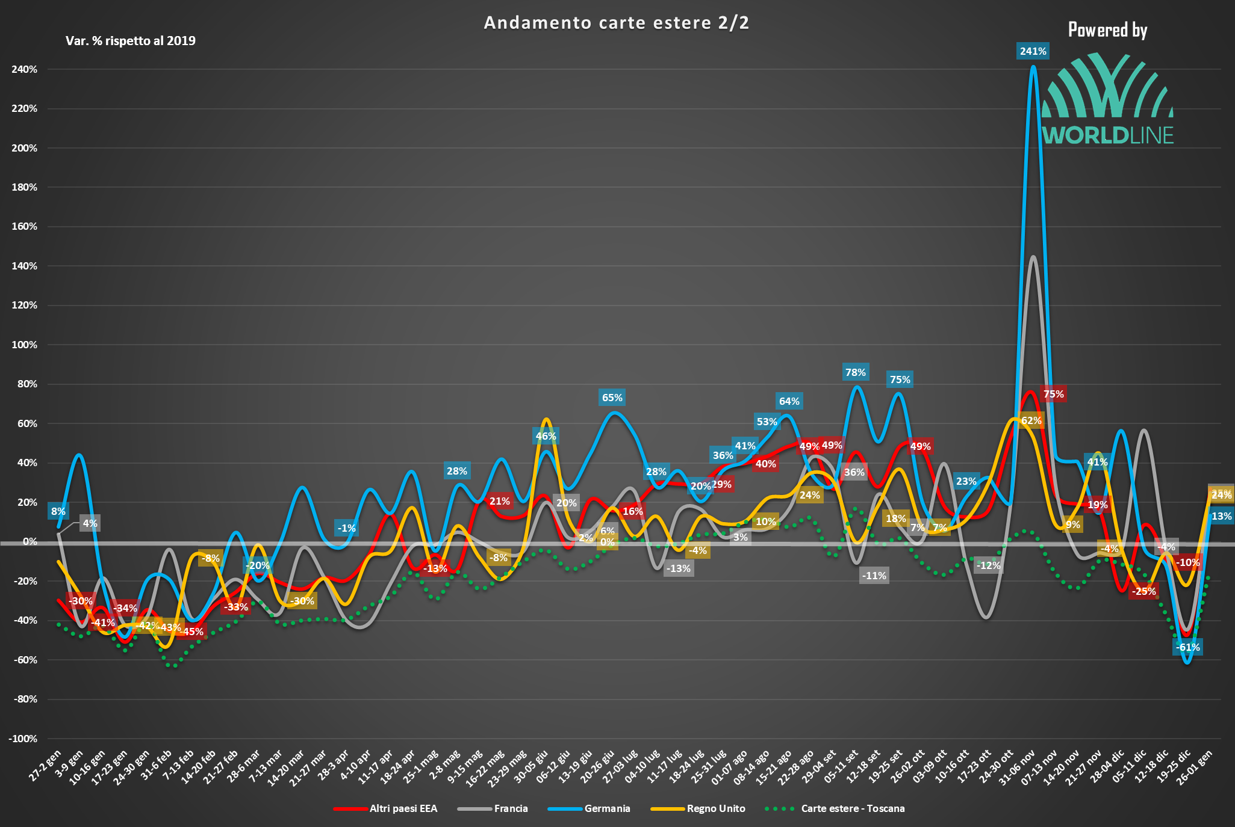

Slide 11
I dati in questo rapporto si basano su pagamenti con carte di debito e credito effettuate su terminali e soluzioni di pagamento gestiti da Worldline MS Italia. I dati possono differire dalla spesa totale per molte ragioni, incluse differenze tra i modelli di spesa in contanti e con carta, differenze geografiche e demografiche tra il panel di transazioni osservate da Worldline MS Italia e gli acquisti complessivi.
Questo rapporto utilizza rigorosi protocolli di sicurezza per dati selezionati provenienti dalle transazioni con carte di credito e debito per garantire che tutte le informazioni siano mantenute riservate e protette. Tutti i dati selezionati sono altamente aggregati e tutte le informazioni identificabili univoche vengono rimosse dai dati prima di riceverli. Non possiamo distribuire i dati sottostanti alla base del rapporto.

